Slide 1
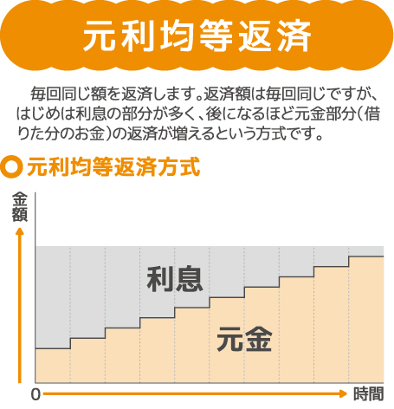
元利均等返済方式と元金均等返済方式
借入れの支払いには、毎回の返済額が同じ返済方式と、少しずつ減っていく返済方式があります。選べる場合には、自分により合ったほうを選びましょう。

Slide 2
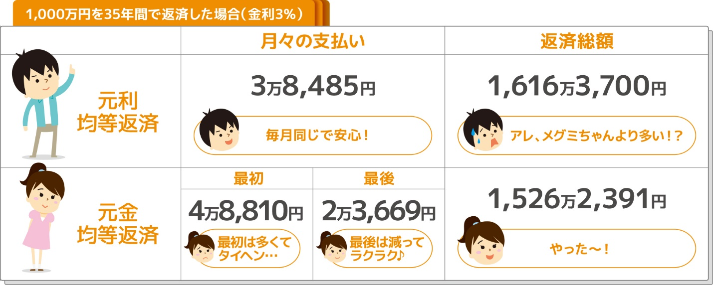
同じ条件ならどっちがおトク？
条件が同じであれば、当初の返済額が多い元金均等方式のほうが、利息の総額は少なくなります。ただし、返済期間を短くするなど条件を変えれば、その逆になることも。返済額•返済期間などを総合的に判断することが大切です。
※1円未満の金額の扱いや、算出方法の違いなどによって、実際の金額とは異なる場合があります。

